Slide 1
2019 윈도우 프로그래밍 최종 프로젝트
2018180005 김명훈
2013182055 최치송

Slide 2
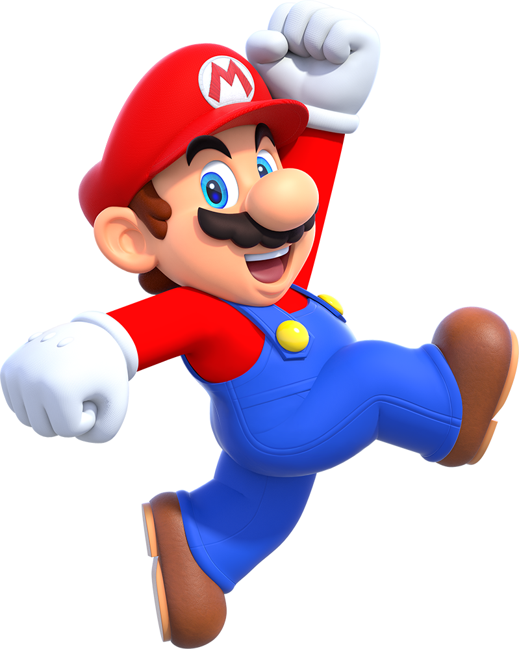
게임소개
슈퍼마리오를 모방하여 제작한 게임
점프를 활용하여 적을 제거
적 제거와 코인 획득으로 점수를 얻음
2인 플레이가 가능

Slide 3
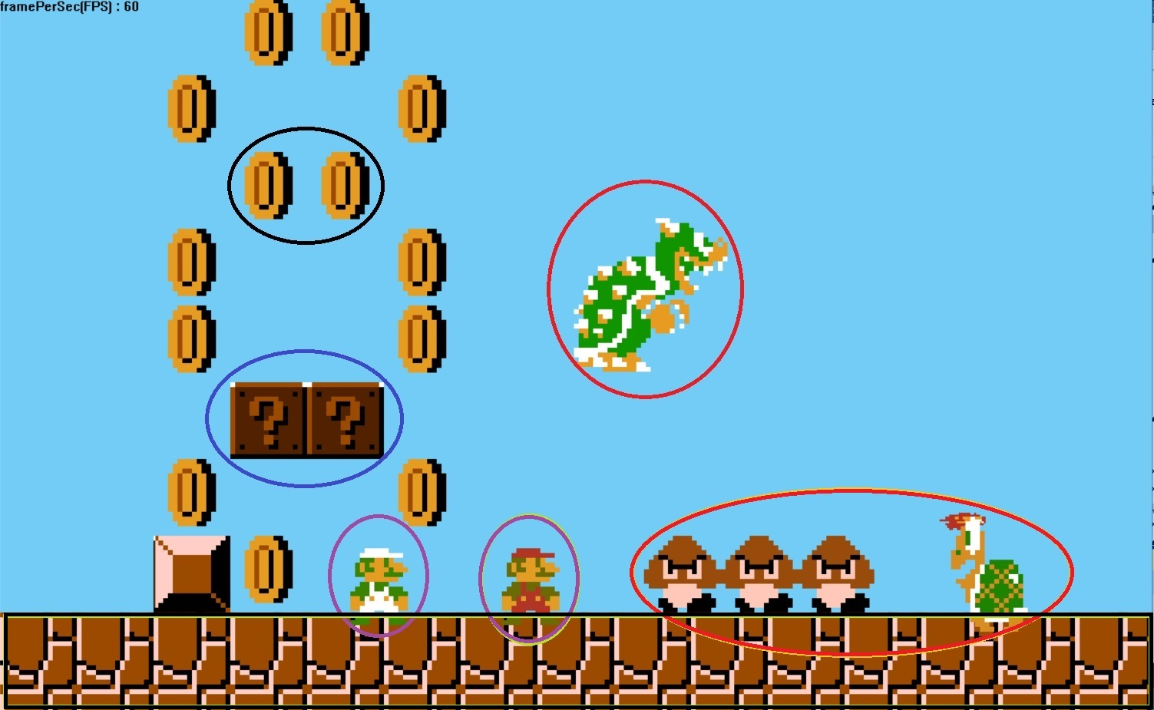
스테이지 구성
적
플레이어
아이템
오브젝트
플레이어가 이동하여 스테이지를 돌파
아이템은 먹으면 커짐
점프하여 적을 하면 점수가 오름
거북이 잡몹은 죽으면 껍질로 변함
랜덤박스를 아이템이나 동전 획득
박스를 치면 아이템이 나옴
동전을 먹으면 점수획득

Slide 4
개발 일정
내용 | 목표 범위 | 개발된 범위 | 진척도
플레이어 | 상하좌우 이동, 중력 작용,타일 충돌,불꽃 공격 | 상하좌우 이동, 중력작용,타일 충돌 | 80%
적 | 잡몹 3기(패턴 0~1개), 보스 1기(패턴 2~3개) 타일충돌 | 잡몹 3기, 보스 1기(원패턴) | 40%
아이템 | 슈퍼버섯, 파이어플라워, 코인 | 슈퍼버섯, 코인 | 70%
맵 | 2개 스테이지 (4:3비율)(12:3크기 맵) | 2개 스테이지 구현 (4:3비율)(40:3크기 맵) 내용부실 | 80%
오브젝트 | 슈퍼버섯, 쿠파 불, 아이템 박스, 코인, 파이어플라워, 부서지는 블럭 | 슈퍼버섯, 쿠파 불, 아이템 박스, 코인 | 60%
사운드 | 배경 음악, 공격음, 피격음, 사망 시 BGM 전환 | 스테이지별 배경음악+ 클리어 음악, 점프, 밟힐때 효과음 | 80%

Slide 5
코드 구조
게임노드
Stdafx 헤더
할당
이미지 매니저
키 매니저
초기화
씬 매니저
싱글톤
메인게임
사운드 매니저
타임 매니저
기타 클래스

Slide 6
코드 구조
스위쳐
메인게임
맵툴
타일 + 오브젝트

Slide 7
코드 구조
메인게임
~.map
플레이어
스테이지
에너미
매니저
오브젝트
매니저

Slide 8
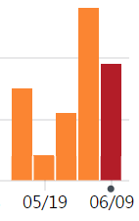
Github 커밋 통계
주차 | 커밋횟수
Week of may 12 | 15
Week of may 19 | 4
Week of may 26 | 11
Week of jun 2 | 28
Week of jun 9 | 19+a
깃허브

